Slide 1
Grundlagen KAoA
Teil 2:
Standardelemente in der Sek I
unter Berücksichtigung regionaler Bezüge

Slide 2
Inhalt der Powerpoint
Teil 1
Das System von „Kein Abschluss ohne Anschluss“ (KAoA)
Berufswahlkompetenz
Teil 2
Standardelemente in der Sek I unter Berücksichtigung regionaler Bezüge
Teil 3
Anschlussmöglichkeiten nach der Sekundarstufe I
Teil 4
Standardelemente in der Sek II unter Berücksichtigung regionaler Bezüge
Teil 5
Aufgaben der Schule
Innerschulische Koordination
Vernetzung und regionale Partner
Teil 5
Handwerkszeug für StuBos

Slide 3
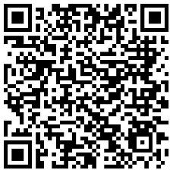
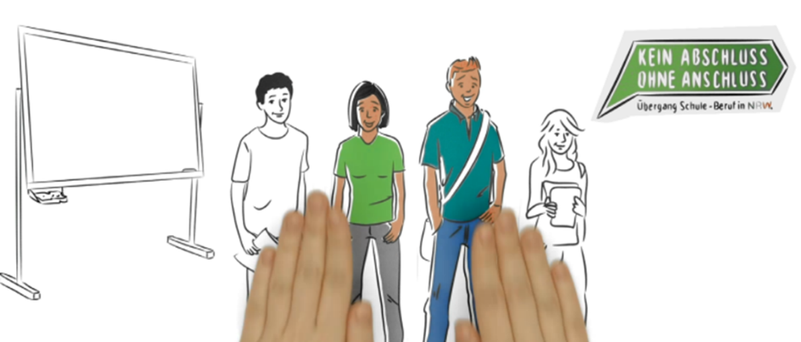
Erklärfilme KAoA
Erklärfilme über die Berufsorientierung in der Sek I in vielen Sprachen abrufbar
Erklärfilm über die Berufsorientierung in KAoA-STAR
Erklärfilm über die Berufsorientierung in der Sek II
Erklärfilme unter
https://www.berufsorientierung-nrw.de/landesinitiative/standardelemente-in-der-sekundarstufe-i/kaoa-erklaerfilme/

Slide 4

Zielgruppen in KAoA
Die Standardelemente werden im Sinne einer individuellen Förderung zielgerichtet eingesetzt. Folgende Zielgruppen werden unterschieden:
Standardelemente für alle Schüler*innen
Standardelemente für Schüler*innen mit Bedarf an individueller Förderung in der Beruflichen Orientierung (marktbenachteiligte Jugendliche, bis erweiterter Hauptschulabschluss)
Standardelemente für Schüler*innen, die an den KAoA-STAR-Standardelementen teilnehmen
Infos zu KAoA-STAR:
https://www.kommunale-koordinierung.com/standardelemente/kaoa-star/

Slide 5
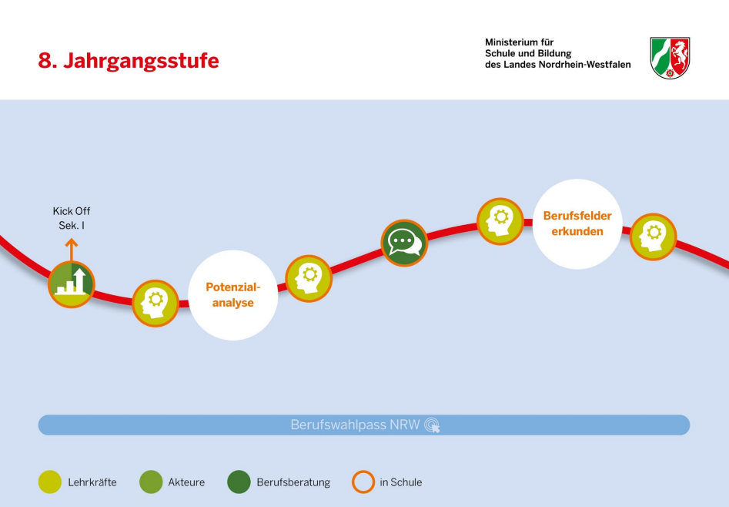
Standardelemente

Slide 6

Potenzialanalyse
Zur Vorbereitung des Elternabends zur PA:
DOWNLOADLINK
Eigene Stärken entdecken
In der 8. Klasse (einige Gymnasien 9. Klasse) nehmen alle Schülerinnen und Schüler an einer eintägigen Potenzialanalyse bei einem Bildungsträger teil.
Ausnahme: KAoA-STAR-Schüler*innen und Förderschüler*innen kann die PA zweitägig sein.
In handlungsorientierten Übungen lernen Jugendliche ihre Stärken kennen und erfahren, was alles in ihnen steckt.
Im Anschluss folgt ein Auswertungsgespräch (gern mit Eltern!).
Die Jugendlichen erhalten ein individuelles Zertifikat.

Slide 7
Potenzialanalyse
Ziel:
Potenziale erkennen und als Planungs-grundlage für den individuellen Lern-prozess nutzen
Die Potenzialanalyse
ist der Türöffner für die Aus-einandersetzung mit den eigenen Potenzialen, Fähigkeiten, Talenten und Interessen sowie mit Wunschträumen und den eigenen Lebensplänen
stellt den Jugendlichen in den Mittelpunkt und ist stärkenorientiert konzipiert
ist Grundlage zur Kompetenzentwicklung und Förderprozessplanung

Slide 8
Potenzialanalyse in der allgemeinbildenden Schule
Düsseldorfer Potenzialanalyse
Für die meisten Schülerinnen und Schüler zutreffend
Dauer: 4 Stunden
Portfolioinstrument wird gestellt
Auswertungsgespräch von 45 Minuten Dauer erfolgt in der Schule
Die Teilnahme der Eltern am Auswertungsgespräch ist erwünscht
Anmeldung der SuS im BAN-Portal
Einverständniserklärung der Eltern muss vorliegen
Zielgruppe
Regel-Schüler*innen der 8. und gegebenenfalls 9. Jahrgangsstufe (einige Gymnasien)
neu zugewanderte Jugendliche und Jugendliche aus anderen Bundesländern
Jugendliche, die in der 9. Jgst. noch keine PA besucht haben

Slide 9
Potenzialanalyse Förderschulen LE und ESE und im Gemeinsamen Lernen
Düsseldorfer Potenzialanalyse
Dauer: 5 Stunden
Portfolioinstrument wird gestellt
Auswertungsgespräch von 45 Minuten Dauer erfolgt in der Schule
Die Teilnahme der Eltern am Auswertungsgespräch ist erwünscht
Anmeldung der SuS im BAN-Portal
Einverständniserklärung der Eltern muss vorliegen
Zielgruppe
SuS mit den Förderschwerpunkten LE, ESE, SQ und HUK
Im gemeinsamen Lernen: Die Zielgruppe kann, muss aber nicht an dieser Form teilnehmen
Im gemeinsamen Lernen: Teilnahme ist exklusiv und nicht im Klassenverband
Inhaltliche Entsprechung der 4stündigen PA, aber mit mehr Zeit und einer zusätzlichen Übung zu Kompetenzen
Im gemeinsamen Lernen: Wenn gewünscht, bitte Namen der Schülerinnen und Schüler mit Förderschwerpunkt an KoKo melden (Abfrage folgt)

Slide 10
Potenzialanalyse GG und KM sowie im Gemeinsamen Lernen
Potenzialanalyse GG /KM
Dauer: 2 Tage
Portfolioinstrument wird gestellt
Anmeldung der SuS im BAN-Portal über eine Förderschule mit Schwerpunkt GG
Einverständniserklärung der Eltern muss vorliegen
Zielgruppe
SuS mit den Förderschwerpunkten GG und KM, mit anerkannter Schwerbehinderung und Autismus-Spektrums-Störungen
Im gemeinsamen Lernen: Die Zielgruppe kann, muss aber nicht an dieser Form teilnehmen
Im Gemeinsamen Lernen: Teilnahme ist exklusiv und nicht im Klassenverband
Im Gemeinsamen Lernen: Elternwunsch sollte berücksichtigt werden
Im Gemeinsamen Lernen: Wenn gewünscht, bitte Namen der SuS mit Förderschwerpunkt an KoKo melden (Abfrage folgt)

Slide 11

Düsseldorfer Potenzialanalyse
Vier Kompetenzbereiche werden erfasst und 16 Fähigkeiten zugeordnet, die jeweils mind. zweimal beobachtet werden
Soziale Kompetenz:
Teamfähigkeit
Kommunikationsfähigkeit
Empathie
Durchsetzungsvermögen
Fachliche Kompetenz:
Motorische Fähigkeiten
Sprachbeherrschung / Textverständnis
Rechnerisches Denken
Räumliches Vorstellungsvermögen
Analytisches Denken
Personale Kompetenz:
Leistungsbereitschaft / Motivation
Geduld
Kreativität / Divergentes Denken
Methodische Kompetenz:
Arbeitsplanung / Selbstorganisation
Sorgfalt
Aufmerksamkeit / Konzentrationsfähigkeit
Arbeitstempo
Weitere Infos
https://www.kommunale-koordinierung.com/standardelemente/potenzialanalyse/

Slide 12


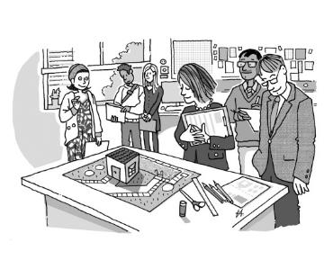

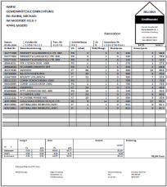
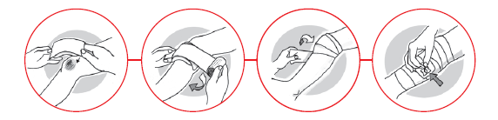
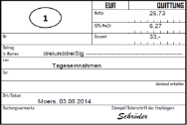
Düsseldorfer Potenzialanalyse
Typische Aufgaben
Der Hausmeister hat gesehen, dass Kellers Frau um 23:30 Uhr zu Schotts Apartment gegangen ist.
Im Wagen von Herrn Schott wurden Blutflecken von Kellers Leiche entdeckt.
Herrn Kellers Leiche war um 1:30 Uhr gefunden worden.
In letzter Zeit häuften sich die Einbrüche im benach-barten Friseursalon.
Frau Schmitt folgte häufig Herrn Keller.

Slide 13
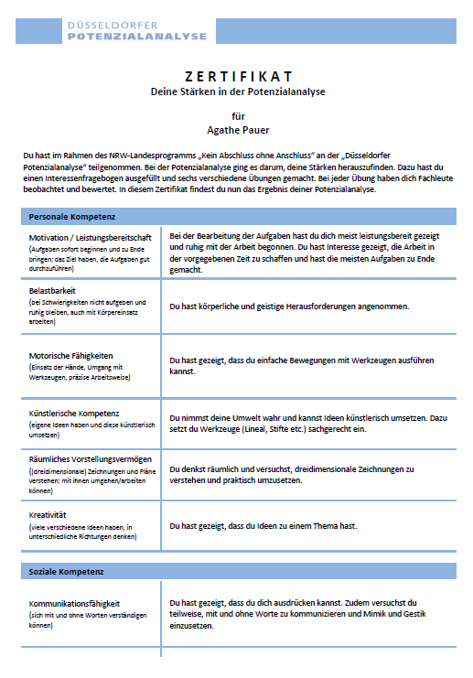

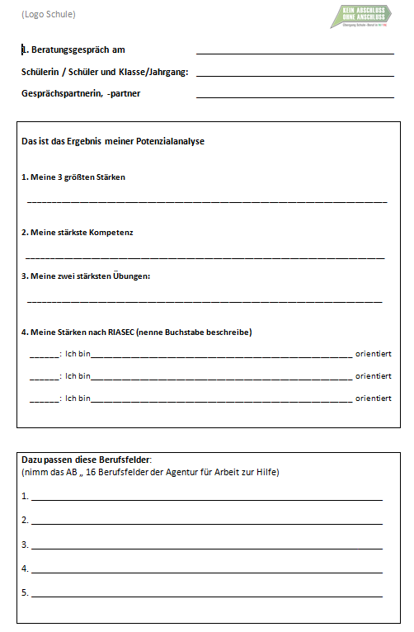
Düsseldorfer Potenzialanalyse
Zertifikat und Weiterarbeit
Beratungsprotokolle unter
https://www.kommunale-koordinierung.com/standardelemente/beratung/
Deine persönlichen Stärken
Dein stärkster Kompetenzbereich
Deine stärksten Übungen
Deine stärksten Orientierungen im Interessenstest
Ablage im Berufswahlpass
1. Beratungsgespräch:
Zusammenfassung des Zertifikats,
Festlegung der BFEs
Notes:
Das Ergebnis der Potenzialanalyse wird vom durchführenden Träger in einem Einzelgespräch besprochen. Die Eltern werden dazu eingeladen.
Dabei wird zunächst die Selbsteinschätzung erfragt und diese mit den Ergebnissen der Fremdeinschätzung verglichen. Ziel des Feedbacks ist die Selbstreflexion, das Selbst-Bewusstsein und nicht zuletzt den Stolz auf eigene Kompetenzen zu stärken.
Mit dem Ergebnis der PA in schulische Beratung gehen:
Beratungsgespräch baut auf PA-Ergebnis auf.
Wichtig: Zertifikat in den Berufswahlpass

Slide 14
Düsseldorfer Potenzialanalyse
Auswertungsgespräch
Dauer: ca. 45 Minuten
Teilnehmende: Beobachter/in, Schüler/in, Eltern, Lehrkraft
Ort: Schule
Termin: innerhalb von max. 14 Tagen nach der Durchführung der handlungsorientierten Übungen
Wertschätzend: Konzentration auf Stärken!
Gegenstand: Stärken und beste Übungen benennen
Gegenüberstellung Selbst- und Fremdeinschätzung
Potenzialanalyse soll zu positivem Erfolgserlebnis führen
Pädagogischer Impuls für spätere Berufswahlorientierung

Slide 15

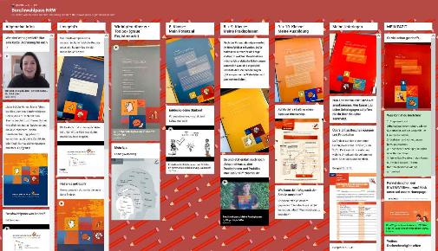
Portfolioinstrument: Berufswahlpass
Ein Ordner, der viel bietet:
Der Berufswahlpass NRW ist ab Kl. 8 ein treuer Begleiter im gesamten Berufsorientierungsprozessmit zahlreichen Arbeitsblättern und Informationen.
alle Unterlagen und Zertifikate rund um die Berufsorientierung werden in ihm abgeheftet.
Er ist ideal nutzbar für die Beratung und die Bewerbungsphase!
Berufswahlpass in leichter Sprache
Der BWP wird über die Träger im Rahmen der Potenzialanalyse bestellt und ist für die Jugendlichen kostenfrei.
Taskcard zur Einführung und alle Infos:
https://www.kommunale-koordinierung.com/standardelemente/portfolioinstrument/

Slide 16
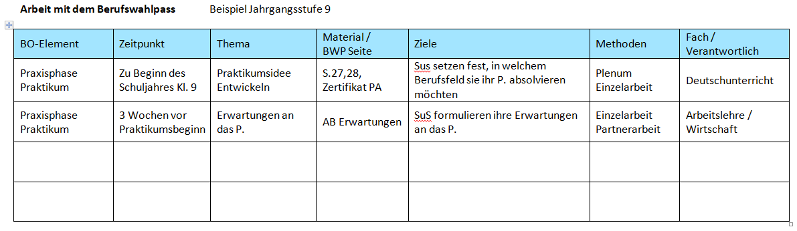
Portfolioinstrument: Berufswahlpass
Konzept zur Nutzung des Berufswahlpasses
Die Berufskollegs arbeiten auch mit dem BWP – bitte den Entlassschüler*innen mitgeben.

Slide 17
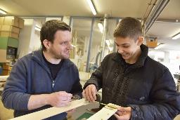
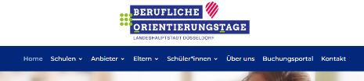
3 Tage Berufsfelderkundungen
Erste Praxiserfahrungen
Drei Mal je einen Tag in verschiedene Unternehmen hineinschnuppern und einen ersten Einblick in die Arbeitswelt erhalten, das ist das Ziel der Berufsfelderkundungen (BFE) in Klasse 8.
Einige Formate sind zielgruppen-spezifisch (betriebliche, trägergestützte und BFE in KAoA-STAR).
Die Bedarfsmeldung und Buchung von trägergestützten Angeboten ist verbindlich!
        Düsseldorfer Tage der Beruflichen Orientierung (DTBO)
        Zeitpunkt: jährlich Mo-Mi vor den Osterferien
Trägergestützte Berufsfelderkundungen
Für Schüler*innen mit besonderem Unterstützungsbedarf
DTBO
www.dtbo-dus.de
Alle Infos über BFE, Vorgaben und Arbeitshilfen
https://www.kommunale-koordinierung.com/standardelemente/berufsfelder-erkunden/
Virtuelle Berufsfelderkundungen
https://www.kommunale-koordinierung.com/digitale-angebote/digitale-unterrichtsideen/berufsfelderkundung-virtuell/

Slide 18

Schulische prozessbegleitende Begleitung und Beratung
Beratung
Zielgruppe
Roter Faden
… ist Aufgabe aller Lehrkräfte (vgl. ADO § 5)
Schule berät Schüler*innen und Eltern prozessbegleitend in der Beruflichen Orientierung
Die Schule legt fest, wer am Beratungsprozess zu welchem Zeitpunkt eingebunden wird (Beratungskonzept)
Alle Schüler*innen der allgemeinbildenden Schulen
und der Bildungsgänge der Berufskollegs, in denen kein Berufsabschluss erworben bzw. vorausgesetzt wird.
Halbjährlich ab Klasse 8
Beratung verknüpft die Standardelemente und schulinternen Bausteine miteinander
Individuelle Förderung der Schüler*innen
Gelingender Übergang in Ausbildung, weiter-führende Schule oder Studium
Abgleich von Selbst- und Fremdeinschätzung

Slide 19
Schulische prozessbegleitende Begleitung und Beratung
Ziele der Beratung
Inhalte der Beratung
Wer berät?
Aktive und eigenverantwortliche Gestaltung der Bildungs- und Berufsbiografie
Ziele setzen und verfolgen
Ressourcen erkennen und mobilisieren
Erwerb von Sach- und Urteilskompetenz sowie Handlungs- und Entscheidungsfähigkeit
Ausbildungs- bzw. Studienreife entwickeln
Wo stehst du?
Was sind deine Ziele?
Was sind deine nächsten Schritte?
Wer kann dich unterstützen? Was brauchst du um deine Ziele zu erreichen?
StuBo
Klassenleitungen
Beratungslehrkräfte
Stufenleitungen
Alle Lehrkräfte
Außerschulische Partner wie Beratungskräfte der Agentur für Arbeit

Slide 20
Schulische prozessbegleitende Begleitung und Beratung
Qualifikation der Beratenden
Material
Formen der Beratung
Lehrkraft als Lernbegleiter: Ressourcenorientierte, schüleraktivierende Haltung
Beratung ergebnisoffen und schülerzentriert
Im Fokus: Entwicklungsprozess der SuS
Kein Expertenwissen nötig
Aber: Überblick über die Beratungsangebote hilfreich
Vorbereitungsbögen
Protokollbögen
Arbeitsblätter BWP
Übersicht über regionale Beratungsangebote (BIWENAV)
Beratungsprotokolle: Ablage im Berufswahlpass
Einzelberatung
Gruppenberatung
Peer-to-peer-Beratung

Slide 21
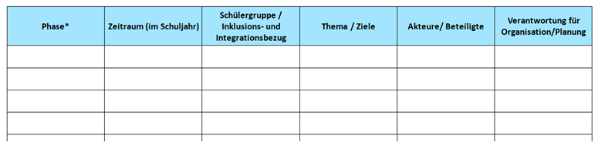
Schulische prozessbegleitende Begleitung und Beratung
Beratungskonzept: Wer berät wann? Wo? zu welchem Anlass? wen?
Alle Infos, Vorgaben und Arbeitshilfen https://www.kommunale-koordinierung.com/standardelemente/beratung/

Slide 22
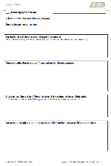

Schulische prozessbegleitende Begleitung und Beratung
Abgrenzung der Beratenden Lehrkräfte – Beratungskräfte der Agentur für Arbeit
Lehrkraft
Know-how über SuS
Entwicklungsprozesse fördern
Ziele setzen und verfolgen
Beratungsprotokoll
Beratungskraft der Agentur
Know-how über Berufe und Anschlussmöglichkeiten
Vermittlung von Ausbildungs- und Studienangeboten
Dokumentation im BWP

Slide 23
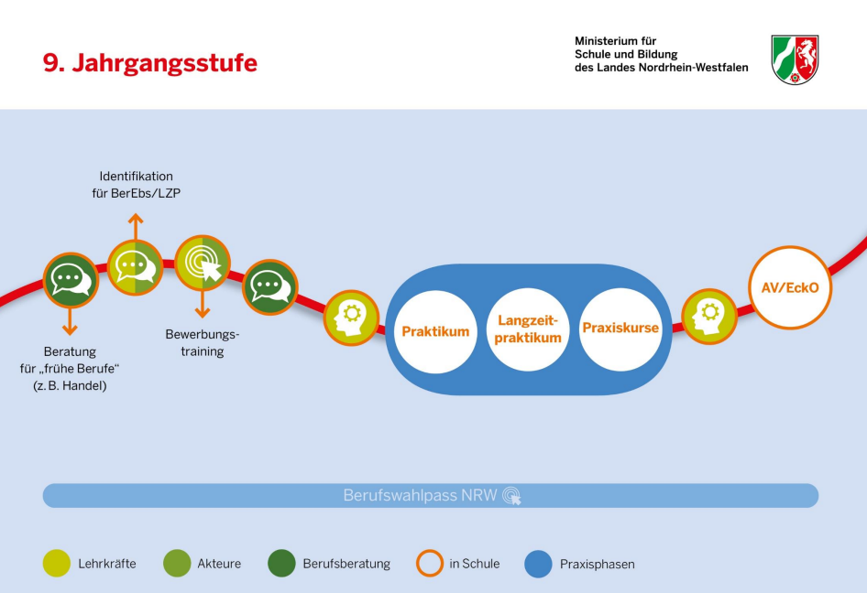
Standardelemente

Slide 24

Praktikum
Berufswünsche überprüfen
In der 9./10. Klasse absolvieren die Schülerinnen und Schüler ein längeres Praktikum von mind. 2 Wochen.
Ausgerüstet mit den Erfahrungen aus den Klassen 7 und 8 sollten sie dieses Praktikum möglichst zielgerichtet und interessengeleitet auswählen.
Das Praktikum wird im Unterricht vor- und nachbereitet und durch die Schule begleitet.
Langzeitpraktikum
Im Langzeitpraktikum verbringen Schülerinnen und Schüler 1-2 Tage pro Woche in einem Betrieb anstatt in der Schule, um …
- neue Motivation zu finden, auch für den Schulabschluss
- ihre Chancen auf dem Arbeitsmarkt zu verbessern
- nach der Schule direkt in eine Ausbildung einzusteigen
Düsseldorfer Praktikumsbörse mit Angeboten und Kontaktdaten regionaler Betriebe und Einrichtungen
www.praktikum-dus.de
Infos über Blockpraktika https://www.kommunale-koordinierung.com/standardelemente/praktika/
Infos über Langzeitpraktika https://www.kommunale-koordinierung.com/standardelemente/langzeitpraktikum/

Slide 25
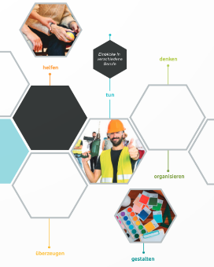
Praxiskurse
Praxiskurse bestehen aus einem Set an handlungsorientierten Aufgaben (Arbeitsproben), die den Schülerinnen und Schülern die beruflichen Tätigkeiten eines Berufsfeldes exemplarisch und praxisnah vermitteln.
Ziele:
Berufswahlkompetenz stärken
ein Berufsfeld praktisch ausprobieren
Interesse an einer dualen Ausbildung
1 Praxiskurs = 3 Tage
Pro Schüler*in sind bis zu 3 Praxiskurse möglich
PK finden in Düsseldorf bei einem Träger statt.
        Broschüre über die verschiedenen Angebote und alle Infos unter
        https://www.kommunale-koordinierung.com/standardelemente/praxiskurse/

Slide 26
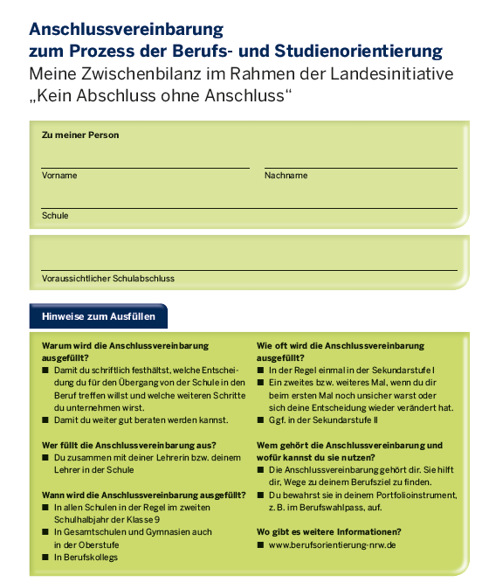
Anschlussvereinbarung und EckO
Anschlussvereinbarung
EckO
Pädagogisches Instrument
Bilanzierung des individuellen BO-Prozesses
Dokumentation im Portfolio
Standardisierte Anschlussvereinbarung unter Beteiligung von Eltern und allen am BO-Prozess Beteiligten
Wann: 2. HJ Klasse 9 , Fortschreibung in der Oberstufe (Q1)
Pädagogisches Instrument
Bilanzierung des individuellen BO-Prozesses
Dokumentation im Portfolio
Standardisierte Anschlussvereinbarung unter Beteiligung von Eltern und allen am BO-Prozess Beteiligten
Wann: 2. HJ Klasse 9 , Fortschreibung in der Oberstufe (Q1)
        Infos unter
        https://www.kommunale-koordinierung.com/standardelemente/anschlussvereinbarung/

Slide 27
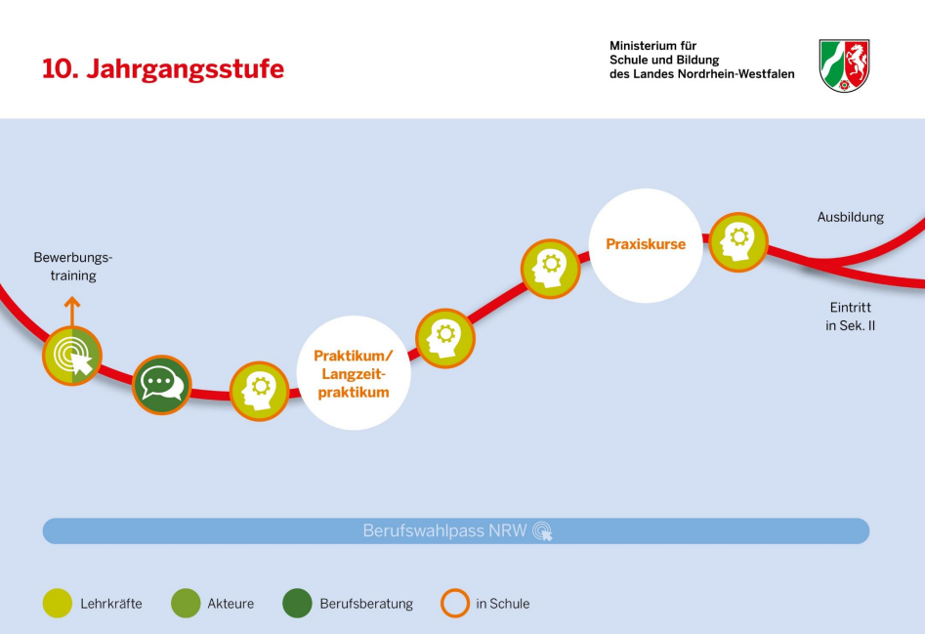
Standardelemente

Slide 28
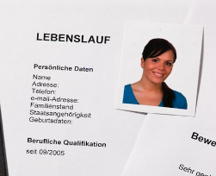
Gestaltung des Übergangs
Übergänge gestalten
Bewerbungsphase
Bewerbungen planvoll, ziel- und adressatengerecht erstellen
Übergangsbegleitung für Schüler*innen mit Unterstützungsbedarf (BerEb)
Koordinierte Übergangsgestaltung mit Anschlussvereinbarung
Jede Schülerin, jeder Schüler erhält ein möglichst passgenaues Angebot.
        Bewerbungen erstellen z. B. mit Hilfe von https://www.azubiyo.de/bewerbung
        Anschlussvereinbarung ab Kl. 9
        www.kommunale-koordinierung.com/anschlussvereinbarung/
        BIWENAV
        www.biwenav.de
        Übergänge in Düsseldorf
        https://www.kommunale-koordinierung.com
        Schulen - Übergänge

Slide 29

Berufliche Orientierung ist mehr als eine Abfolge von Angeboten
Damit die einzelnen Elemente der Beruflichen Orientierung nicht als nur eine Aneinanderreihung von „Highlights“ sind…
Schulische
Vorberei-tung
Potenzial-analyse
Schulische
Vor- und Nachberei-tung
und Beratung
Berufsfeld-erkundung
Schulische
Vor- und Nachberei-tung
und Beratung
Praktika
und
Praxis-kurse
Schulische
Vor- und Nachberei-tung
und Beratung
Anschluss-vereinba-rung und Übergangs-gestaltung
An-schluss
PORTFOLIOINSTRUMENT
B O – C U R R I C U L U M
…bedarf es eines roten Fadens, den nur Schule knüpfen kann!
.
Notes:
BO im Handlungsfeld 1 läuft in Phasen, die innerschulisch ausgestaltet werden.
Akzentuiert werden die Phasen durch Standardelemente der Beruflichen Orientierung (SBO)
Vor- und Nachbereitung, Beratung, Portfolioinstrument und Curriculum dienen der Prozesssteuerung und strukturellen Verankerung

Slide 30
Schüler*innen mit anerkanntem Förderbedarf:
KAoA-STAR
Zur Zielgruppe gehören Jugendliche mit einem sonderpädagogischem Unterstützungsbedarf in
Geistige Entwicklung (GG)
Hören und Kommunikation (HuK)
Körperliche und motorische Entwicklung (KME)
Sehen (SE)
Sprache (SQ)
und/oder mit anerkannter Schwerbehinderungen
oder mit Autismus-Spektrum-Störungen
KAoA-STAR
In der Inklusion entscheiden Schule Eltern Anfang der 8. Klasse gemeinsam, ob das Kind an den Standardelementen nach Regel-KAoA oder KAoA-STAR teilnimmt. Ein einmaliger Wechsel zwischen beiden Systemen ist möglich.
Die Schulamtskoordination schreibt die Schulen zeitig an und unterstützt bei der Beratung.
        Nähere Informationen zu KAoA-STAR Taskcard
        https://www.taskcards.de/#/board/a8680c2f-31d3-406f-a754-aba7c6ab3a51?token=ef910ab1-19d6-4d35-a25f-605d267589c5

Slide 31


Internetauftritt der Kommunalen Koordinierung Düsseldorf
www.koko-dus.de
aktuelle Übersicht über die Standardelemente
Terminkalender
Praxishilfen
digitale Unterrichtsangebote
regionale Ansprechpartner*innen
Infos für Eltern & Schüler*innen
Kontaktdaten
der Kommunalen Koordinierung,
der Schulamtskoordination,
der Bildungsberatung,
des zdi-Netzwerks MINT Düsseldorf

Slide 32
Grundlagen KAoA
Bei Fragen:
Schulamtskoordinatorin Ute Scheid
ute.scheid@duesseldorf.de
Tel. 0211.8921947
Kommunale Koordinierung Düsseldorf
https://www.kommunale-koordinierung.com/kontakt/

